Slide 1
Перелетные и зимующие птицы
Воспитатель1-ой квалификации Соколова Татьяна Викторовна МБДУ №12 «Детский сад г.Калининска Саратовской области»

Slide 2
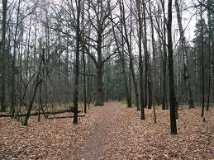

Slide 3
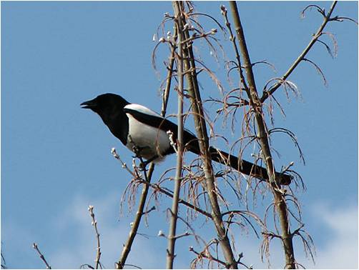

Slide 5
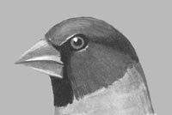
Растительноядные или зерноядные отличаются коротким, широким клювом, вздутым у основания, таким клювом они легко выбирают семена

Slide 6
У какой птицы клюв в виде креста?

Slide 7
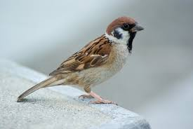

Slide 8
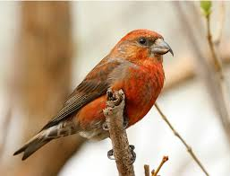

Slide 9
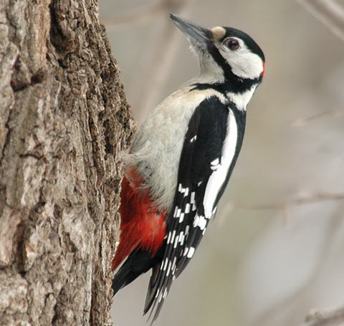

Slide 10
В какое время года у клестов появляются птенцы?

Slide 11
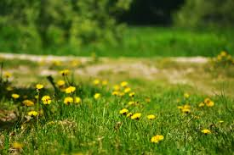

Slide 12
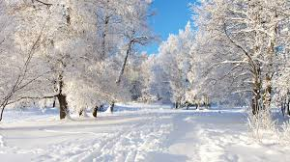

Slide 13
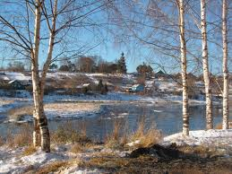

Slide 14
Какая птица самая любопытная?

Slide 15
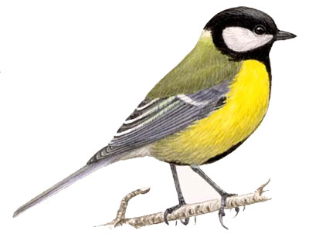

Slide 16
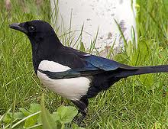

Slide 18
Какая птица лечит деревья?

Slide 19
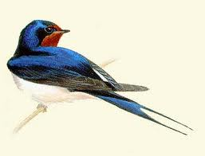

Slide 20
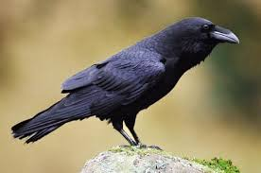

Slide 22
Чем питается клест зимой?

Slide 23
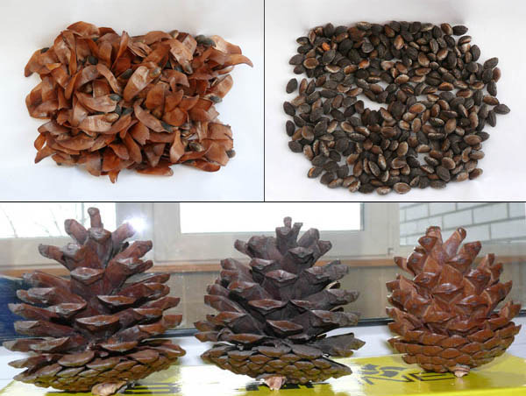

Slide 24
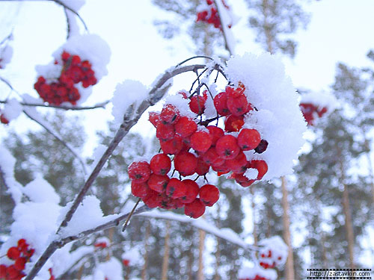

Slide 25
Какая птица одета в желтую блузку с черным галстуком?

Slide 27
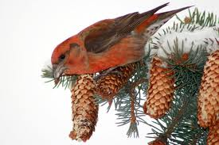

Slide 29
Кто улетает осенью на юг?

Slide 33
Кто питается насекомыми?

Slide 35
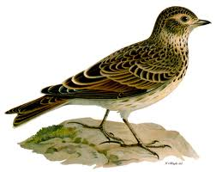

Slide 37
Чем любит питаться зимой синицы?

Slide 38
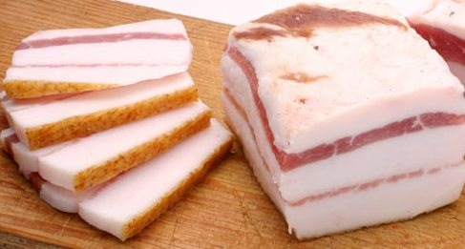

Slide 41
Какая птица подбрасывает яйца в чужие гнезда?

Slide 44
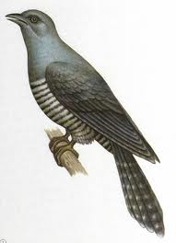

Slide 46
